Slide 1
Razvoj tržišta osiguranja od prirodnih katastrofa u jugoistočnoj Evropi –
Program Evropa Re
Aranđelovac, 6. juni 2015.
Međunarodni simpozijum
Upravljanje katastrofalnim rizicima i održivi razvoj
Marijana Lemić-Saramandić
Direktor Evropa Re programa za Srbiju i Makedoniju

Slide 2
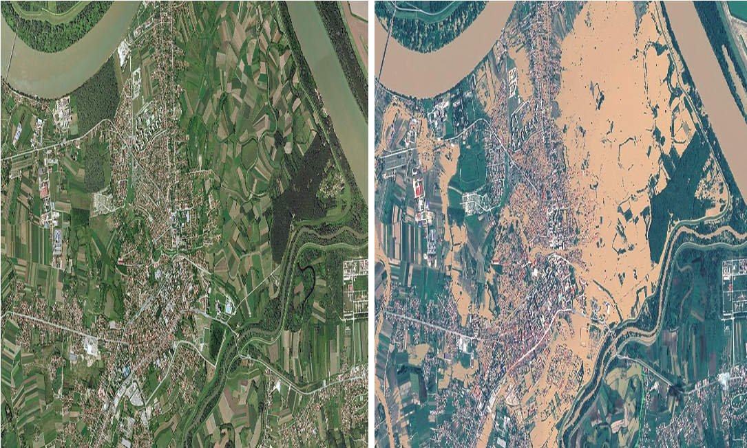
OBRENOVAC - PRE
OBRENOVAC - POSLE
SRBIJA, POPLAVE - MAJ 2014

Slide 3
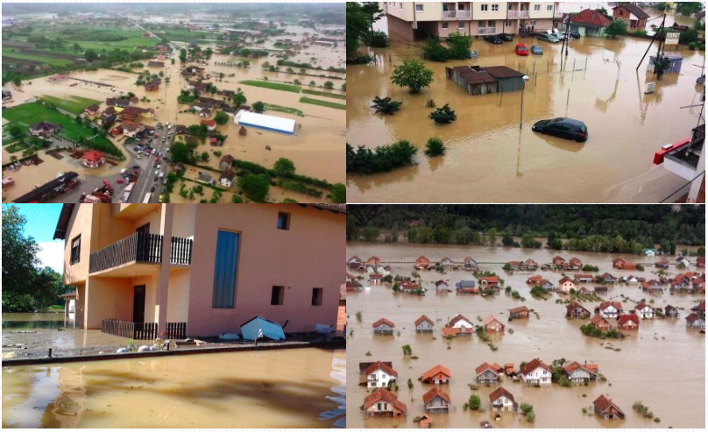
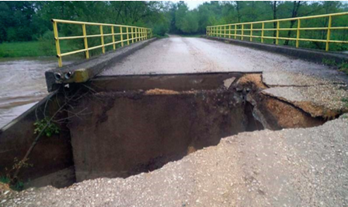
BOSNA I HERCEGOVINA, POPLAVE - MAJ 2014

Slide 4
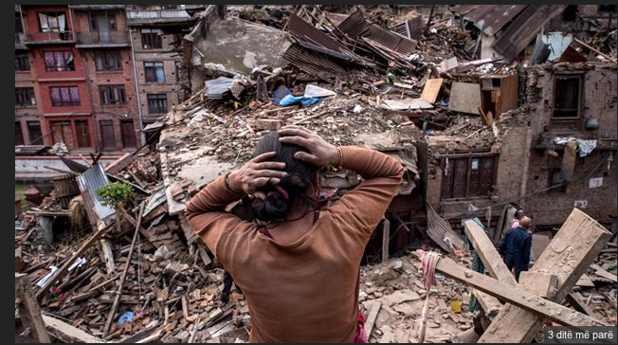
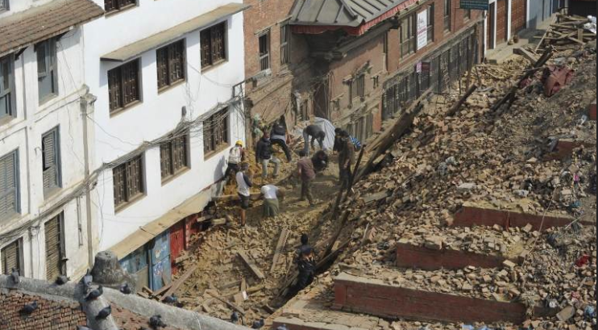
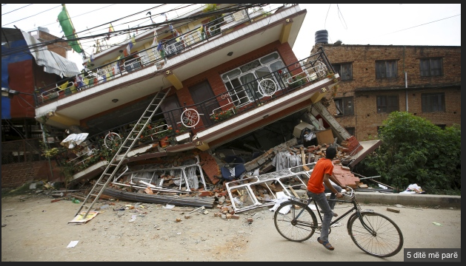
NEPAL, APRIL 2015

Slide 5
Finansijska otpornost lokalne zajednice na prirodne katastrofe
je ključna komponenta efikasnog upravljanja rizicima od prirodnih katastrofa

Slide 6
Europa Reinsurance Facility Ltd.
Kako bi ukazala na problem slabe zastupljenosti osiguranja od elementarnih nepogoda i prirodnih katastrofa u Srbiji i drugim zemljama južne i istočne Evrope, Svetska banka je pokrenula Projekat SEEC CRIF / Evropa Re.
Evropa Re predstavlja poseban model saradnje između država u regionu, međunarodnih institucija i privatnog sektora.
Osnivači i glavni akcionari Evrope Re su vlade zemalja jugoistočne Evrope: Srbija, Makedonija i Albanjia.
Finansijsku i tehničku podršku Evropi Re pružaju sledeće institucije: Svetska banka, Evropska Unija, Ujedinjene nacije, Švajcarska agencija za ekonomski razvoj (SECO) i Globaln fond za zaštitu životne sredine (GEF).

Slide 7









Evropa Re – jedinstveni model javno-privatnog partnerstva
Operativna podrška
Zemlje članice
Evropa Re - Vizija
Povećanje zastupljenosti osiguranja od elementarnih nepogoda i prirodnih katastrofa među domaćinstvima, poljoprivrednicima i malim i srednjim preduzećima u jugoistočnoj Evropi.
Evropa Re - Misija
Obezbediti reosiguravajuće pokriće partnerima Evropa Re i omogućiti porast prodaje proizvoda osiguranja od katastrofalnih rizika;
Edukacija građana i privrede o izloženosti rizicima od prirodnih katastrofa;
Pružiti pomoć vladama i regulatornim telima u regionu u sprovođenju reformi regulatorne politike koje vode ka razvoju tržišta osiguranja od elementarnih nepogoda i prirodnih katastrofa.

Slide 8

Tipična izloženost lokalne zajednice u slučaju prirodne katastrofe
Putevi
Mostovi
Dalekovodi
Vrtići
Škole
Bolnice
Hitna pomoć žrtvama
Podrška u obnovi oštećenih stambenih objekata
Isplata pomoći poljoprivrednicima
Obnova objekata lokalne samouprave
€ ?

Slide 9
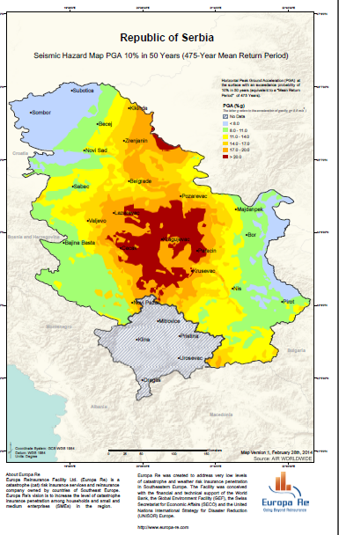
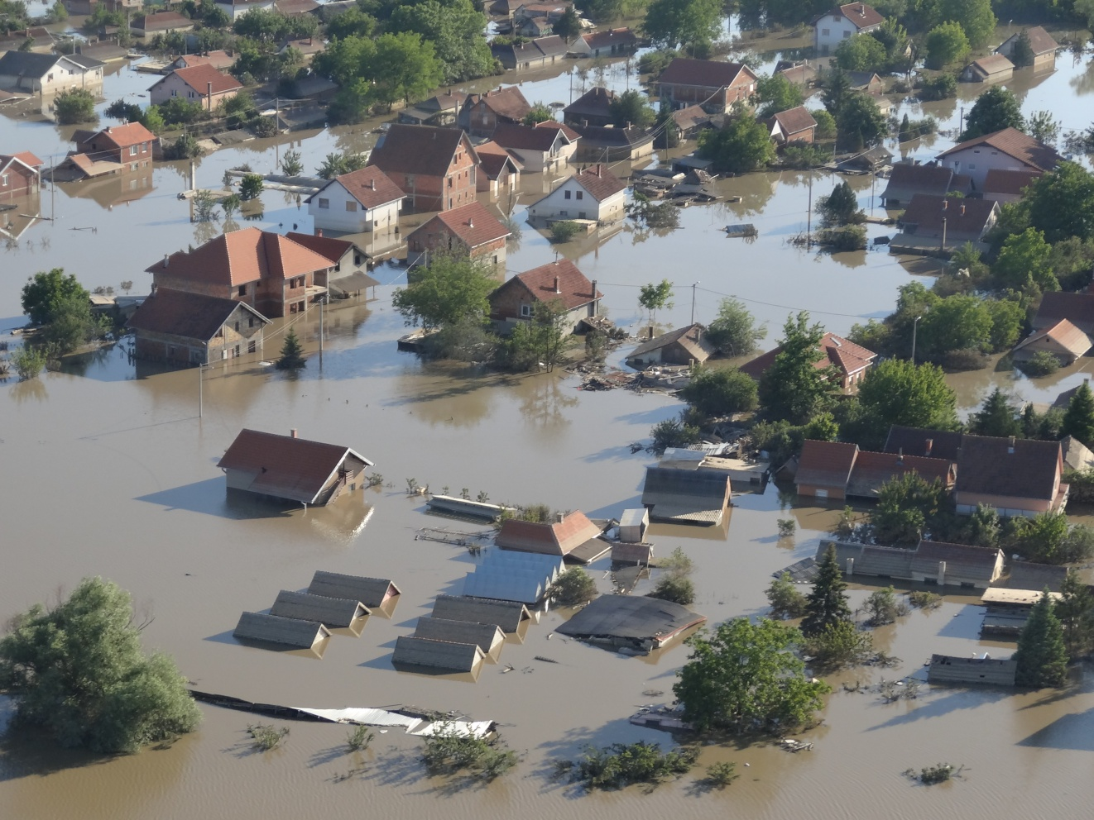
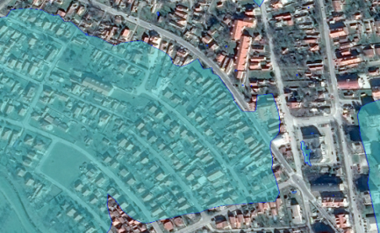
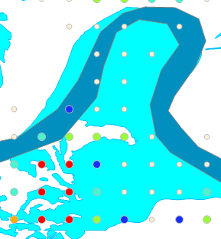
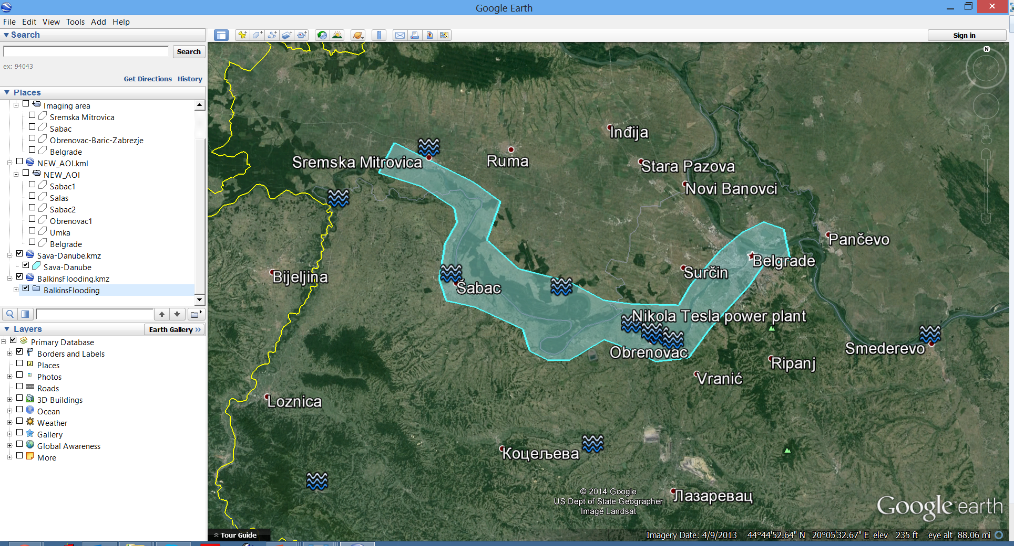
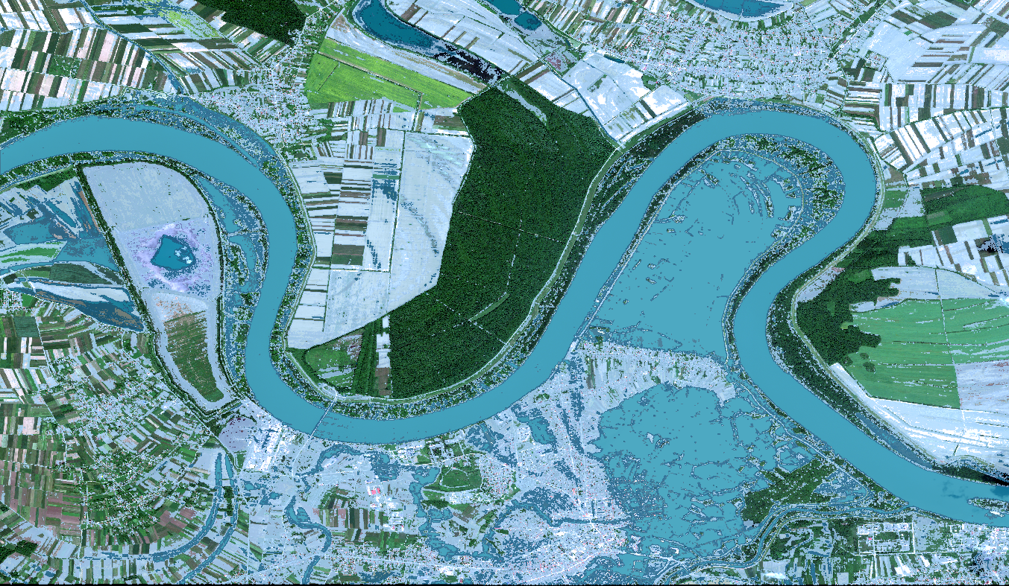
Osnovne komponente upravljanja rizikom od katastrofa razvijene u okviru SEEC CRIF projekta
Modeli rizika za zemljotres i poplavu razvijeni konkretno za zemlje u kojima se generiše rizik;
Procena izloženosti riziku od poplave;
Procena izloženosti riziku
zemljotresa;
Brza procena šteta nakon
prirodnih katastrofa;
Novi proizvodi osiguranja;
Drugi mehanizmi transfera rizika.

Slide 10
Swiss Visual Pro proizvodi osiguranja
Švajcarski kvalitet u smislu najviših standarda solventnosti;
Procena šteta na osnovu fotografija oštećenih objekata;
Primena visoko profesionalnih procedura za pravljenje i obradu fotografija u cilju procene šteta, generisanja izveštaja i arhiviranja materijalnih dokaza o oštećenjima osigurane imovine.
Jednostavni
Lako razumljivi
Transparenti
Brza procena i isplata šteta
Veoma pouzdani (podležu Swiss Solvency testu)

Slide 11
Novi proizvodi osiguranja razvijeni u okviru Evropa Re programa
Proizvodi
Za koga?
Osiguranje od zemljotresa
Osiguranje od poplave
Osiguranje poljoprivrede
Domaćinstva
Mala i srednja preduzeća
Poljoprivrednike
Banke
Brz i jednostavan proces procene i obrade šteta nakon štetnog događaja!

Slide 12
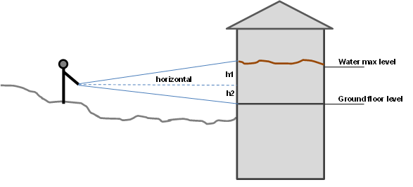
Brz i efikasan proces procene šteta – primer poplava
Procena šteta se vrši na bazi visine vode u oštećenom objektu!

Slide 13
Osiguranje poljoprivrede
Strateško opredeljenje Evrope Re
Vlada
Direktne subvencije
Subvencije premije osiguranja
Rezultat:
Profit i imovina poljoprivrednika su bolje zaštićeni
Veći podsticaji da se više proizvede
Ishod
Povećana proizvodnja
Povećan prihod
Veći doprinos ekonomiji
Expertiza u unapređenju subvencija
Svest
Edukacija
Razvoj distributivnih kanala
Novi proizvodi osiguranja
Unapređenje tržišnog mehanizma
Poljoprivrednici
Europa Re
Novi proizvodi osiguranja
Know how
Društva za osiguranje
Osnovna osiguravajuće zaštita
Specijalizovana osiguravajuće zaštita

Slide 14
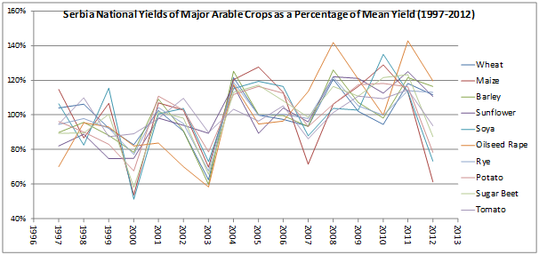
Proizvodnja na nivou države i prinosi skoro svih poljoprivrednih kultura su bili ozbiljno smanjeni zbog suše i drugih nepogoda 2000, 2003, 2007 i 2012
Prinos najvažnijih kultura kao procenat prosečnog prinosa (1997-2012)
Pšenica
Kukuruz
Ječam
Suncokret
Soja
Uljana repica
Pirinač
Krompir
Šećerna repa
Paradajz

Slide 15
Indeksno osiguranje gubitka prinosa
U okviru projekta SEEC CRIF u jugoistočnoj Evropi su prvi put lansirani proizvodi indeksnog osiguranja od gubitka prinosa useva na nivou opštine od svih klimatskih i bioloških rizika.

Slide 16
Infrastruktura razvijena u okviru projekta SEEC CRIF - podrška razvoju lokalnog tržišta osiguranja
EVROPA RE
Nova tehnologija upravljanja štetama
Cat Monitor
Modeli rizika za zemljotres i poplavu
Internet platforma za preuzimanje i procenu rizika
Novi proizvodi osiguranja

Slide 17
Hvala na pažnji!
Kontakt:
info@europa-re.com
www.europa-re.com

